Slide 1
Развивающие игры для детей младшего дошкольного возраста на развитие мелкой моторики
Понятие "мелкая моторика" обозначает точные двигательные способности рук. Нормальное развитие речи тесно связано с развитием движений пальцев рук. Мелкая моторика - это высоко координированная деятельность, которой наш мозг управляет особо точно. Речевые и двигательные зоны в коре головного мозга близко расположены, и поэтому возбуждение, возникающее в двигательной области коры больших полушарий, передается на центры речевой моторной зоны и стимулирует артикуляцию. Поскольку ребенку с возрастом потребуется точная, координированная работа кистей и пальцев, чтобы рисовать, лепить или одеваться, то развитию мелкой моторики необходимо уделять много внимания.

Slide 2
Цель: развитие мелкой и общей моторики и речи детей, расширение кругозора.
Игра «Волшебные картинки»
- Игры своими руками-
Дети рассматривают и называют различные геометрические формы (круги, квадраты, треугольники), предметные картинки, определяют их цвет, собирают картинки на фланелеграфе, на столе. Можно предложить такие темы игр: «Узнавалки», «Угадай кто это?», «Кто, гуляет по полянке?», «Кто за кем бежит…?» и т.д. . Возможно сопровождать работу чтением стихотворения по данной картинке.

Slide 3
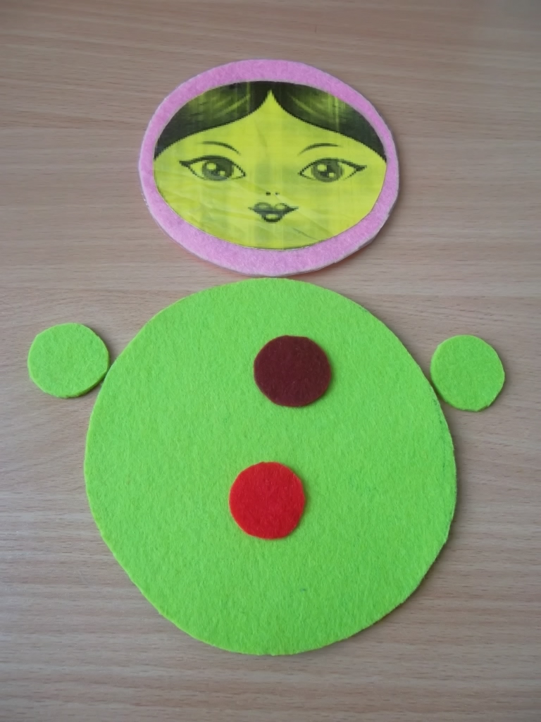
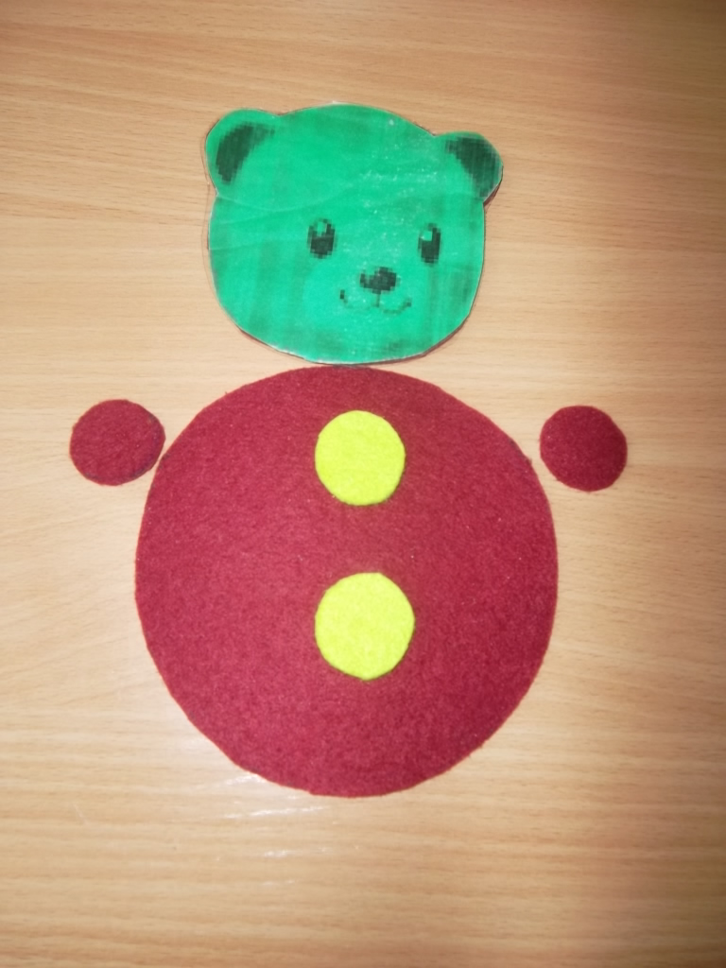
Свою куклу-неваляшку Я укладывала спать: Рассказать хотела сказку, А она – решила встать.
Что ж ты, мишка-шалунишка, Перепачкал все штанишки? За обедом баловался И кефиром обливался.

Slide 4
Что за странная картинка? Вот пушистая травинка Плавно по листку ползет. Все жует, жует, жует. Не жучок, не птица. Это Гусеница.

Slide 6
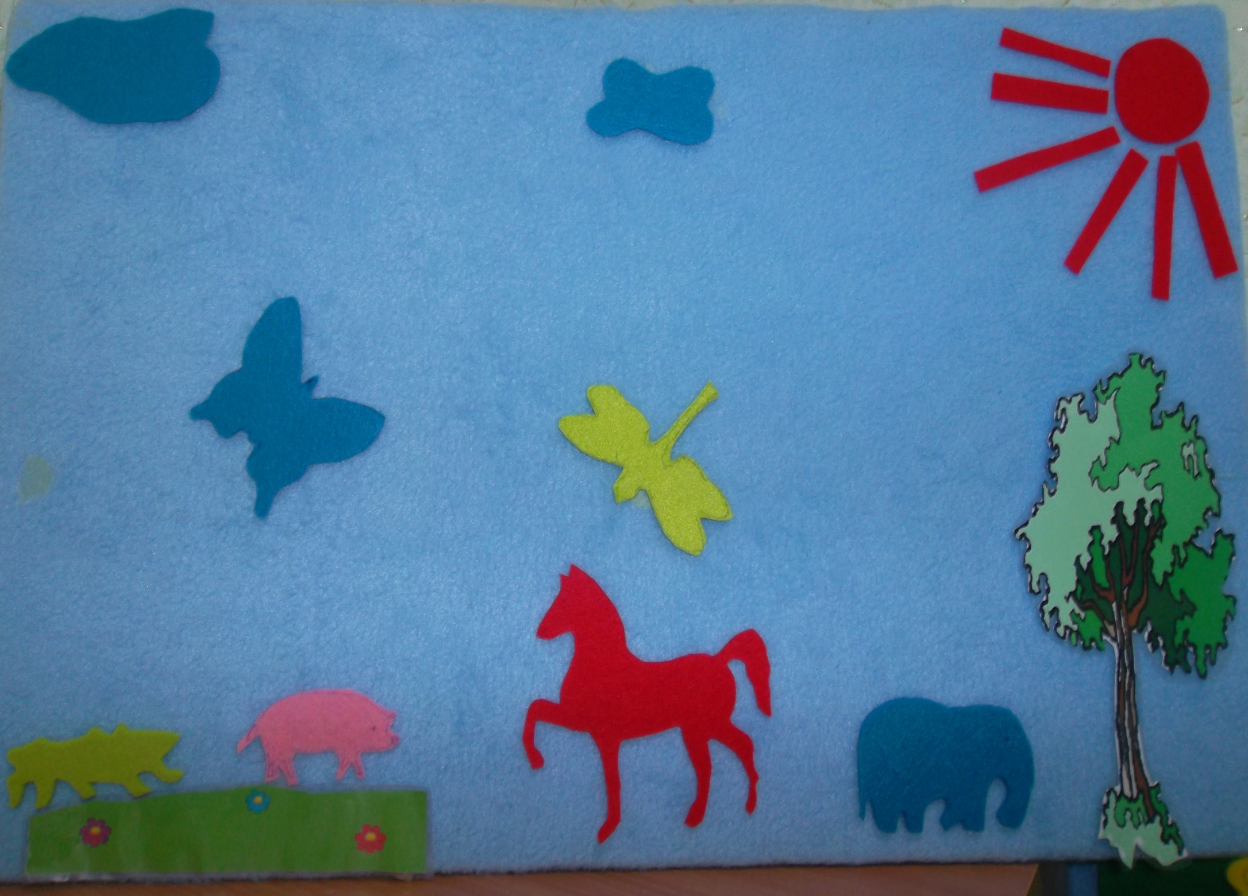

Slide 7
«Сенсорная юбка»
Дети нанизывают на пуговицы и кнопки разные украшения для юбки: цветы, жучки, листья и т.д.
«Чудесный карман»
Дети на ощупь угадывают и называют предметы, спрятанные в кармане сенсорной юбки.

